Slide 1
최적화스터디
Minimum/Maximum operations
유현우

Slide 2
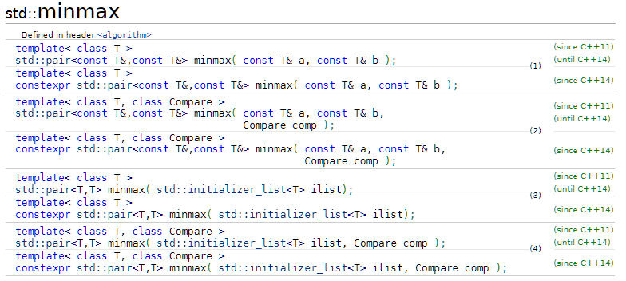

Slide 3
비교할 대상 a, b를 받아서 비교한 후 std::pair로 결과를 반환
a < b 또는 a == b 일 경우, 반환 값의 first에 a가 second에는 b가 담겨있고 a > b 일 경우에는 first에 b, second에 a가 담겨있다.
비교 연산자는 <
아래 함수는 constexpr 버전의 함수 (VisualStudio 2019 Community에는 constexpr 버전만 있음)

Slide 4

비교 연산자를 Compare comp 인자로 받는 버전
comp(b, a)가 true이면 반환값의 first에 b, second에 a가 담겨있고 false이면 first에 a, second에 b가 담겨있다.

Slide 5
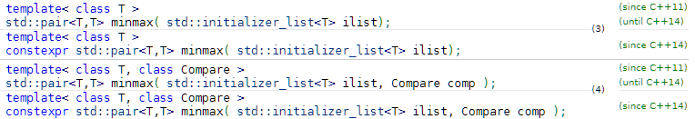
인자로 받은 ilist에서 비교 연산자를 std::less<void>로 하여 가장 작은 요소를 반환값의 first로 가장 큰 요소를 반환값의 second로 반환
아래 두 함수는 std::less<void> 대신 비교 연산자를 받는 버전
가장 작은 요소가 여러개일 경우 그 중에 제일 왼쪽 요소를 반환
가장 큰 요소가 여러개일 경우 그 중에 제일 오른쪽 요소를 반환

